Slide 1

التمثيلات البيانية بالصور والتمثيلات البانية بالأعمدة

Slide 2

الهدف من الدرس
الهدف من الدرس
_ بعد أن تعرفنا على تصنيف البيانات
(الأشياء) في مجموعات مناسبة هيا بنا تلاميذي الأعزاء نتعرف معاً على قراءة التمثيلات البيانية بالصور والتمثيلات البيانية بالأعمدة
_

Slide 3

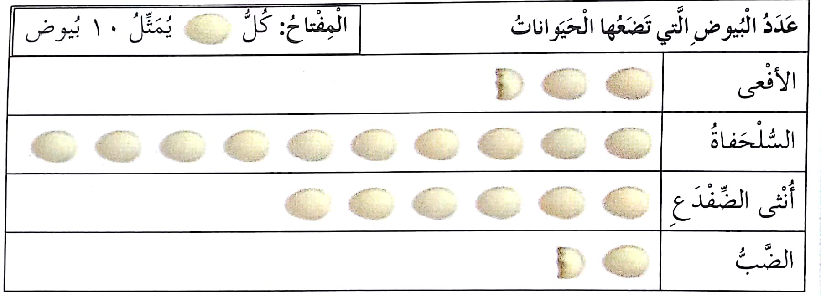
التمثيل البياني بالصور

Slide 4
التمثيل بالصور
لاحظنا في الجدول السابق أن كل صورة بيضة تشير وترمز الى عدد معين من البيوض في الحقيقة .
في المثال السابق كل صورة بيضة تعادل أو ترمز الى
عشرة في الحقيقة وهذه القيمة تختلف من مثال الى آخر تسمى هذه القيمة 0(المفتاح)
تعريف المفتاح:
هو جزء من المثيل البياني بالصور يدل على العدد الذي يمثله كل رمز (صورة)

Slide 5

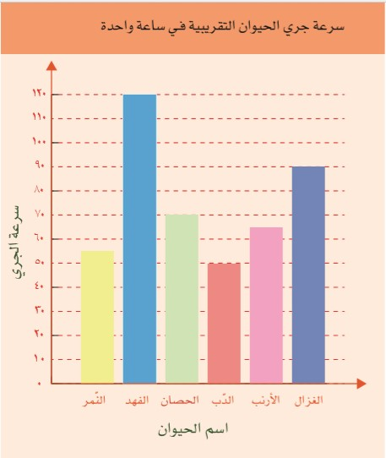
التمثيل بالأعمدة

Slide 6
التمثيل بالأعمدة
لاحظنا في جدول الأعمدة السابق أن لكل نوع من الحيوانات عمود يمثله​
وأنه كلما كان العمود أعلى في الارتفاع يدل على الزيادة في عمر الحيوان​
يوجد بجانب هذه الأعمدة مؤشر من خلاله نستطيع معرفة ارتفاع كل ​
عامود نسمي هذا المؤشر (المقياس)​
تعريف المقياس​
هو أعداد تبين عدد الوحدات المستخدمة في التمثيل البياني​

Slide 7
التمثيل بالأعمدة
الإغلاق :
مما سبق تبين لنا تلاميذي ا لأعزاء كيف يمكننا التمثيل البياني بالصور وبالأعمدة والفرق بين المقياس والمفتاح وفي أي تمثيل نستخدم
كل منهما

Slide 8
*
أرجو أن تكونوا قد استفدتم بالتوفيق والنجاح

